Slide 1
Lập Trình Nhúng
Nâng Cao
Robot Hút Bụi Thông Minh
Mã Quốc Hùng - Vừ A Cu - Cù Thế Truyền
Nguyễn Đức Việt - Phạm Ng Thiên Ân

Slide 2
NỘI DUNG
Lí Thuyết Tổng Hợp
Thiết kế robot hút bụi
Kết quả

Slide 3
Lí Thuyết Tổng Hợp
- Lập trình hệ thống nhúng chính là xây dựng các hệ thống phần mềm để thực hiện kết nối và điều khiển các thành phần trong các hệ thống nhúng thực hiện các chức năng chuyên trách hoặc riêng biệt nào đó.

Slide 4
Lí Thuyết Tổng Hợp
- Hệ thống nhúng có khả năng tự hành và thực hiện các thiết kế thích hợp vào một hệ thống lớn hơn, thực hiện được mọi chức năng chuyên biệt.
- Hệ thống nhúng không phải là khối riêng biệt mà sẽ bao gồm các thiết bị phần cứng và phần mềm.
- Hệ thống nhúng đòi hỏi có sự ràng buộc về tính hoạt động của thời gian thực để đảm bảo độ an toàn cũng như tính ứng dụng.
- Hệ thống nhúng thường được sản xuất với số lượng lớn khi lập trình sẽ ưu tiên tối ưu hóa để giảm kích thước và chi phí sản xuất.

Slide 5

Lí Thuyết Tổng Hợp
- Arduino IDE là một phần mềm với một mã nguồn mở, được sử dụng chủ yếu để viết và biên dịch mã vào module Arduino. Nó bao gồm phần cứng và phần mềm.
Phần cứng chứa đến 300,000 board
mạch được thiết kế sẵn với các cảm
biến, linh kiện. Phần mềm giúp bạn
có thể sử dụng các cảm biến, linh
kiện ấy của Arduino một cách linh
hoạt phù hợp với mục đích sử dụng.

Slide 6
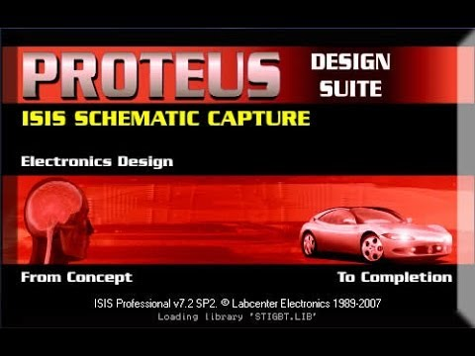
Lí Thuyết Tổng Hợp
- Proteus là phần mềm mô phỏng mạch điện tử của Lancenter Electronics, mô phỏng cho hầu hết
các linh kiện điện tử thông dụng, đặc biệt hỗ trợ cho cả các MCU như PIC, 8051, AVR, Motorola.
- Phần mềm bao gồm 2 chương trình:
ISIS cho phép mô phỏng mạch và ARES dùng để vẽ mạch in.

Slide 7

Lí Thuyết Tổng Hợp
- App Inventor là một ứng dụng web mã nguồn mở được cung cấp bởi Google từ tháng 7 năm 2010. Sau này, App Inventor được quản lý bởi Viện Công nghệ Massachusetts hay còn gọi là MIT. Đó cũng là lý do tại sao nó hay được gọi là MIT App Inventor.

Slide 8


Lí Thuyết Tổng Hợp
Tinkercad là phần mềm online mã nguồn mở. Tinkercad có đầy đủ các cảm biến cần thiết để bắt đầu học và thiết kế các thiết bị nhúng.
Tinkercad còn hỗ trợ thêm nhiều loại vẽ khác ngoài vẽ mạch mô phỏng.
Wokwi cũng là một phần mềm online hỗ trợ vẽ mạch mô phỏng.

Slide 9
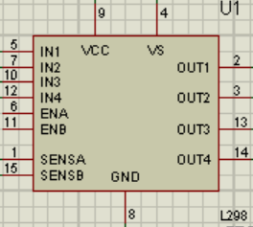
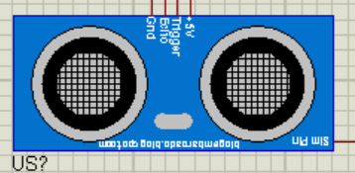
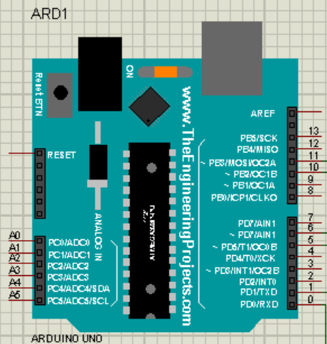
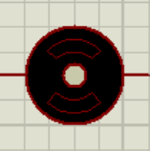
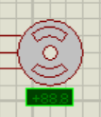
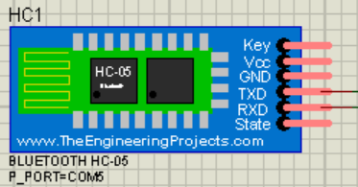
2. Thiết Kế Robot Hút Bụi
2.1. Thiết kế trên mạch Proteus
Các thành phần chính cần thiết:
1 Mạch điều khiển Arduino UNO R3
1 Bluetooth modue HC-05
1 IC điều khiển L298
4 Motor DC
1 Motor DWM
1 HC-SR04
1 Servo-SG90

Slide 10
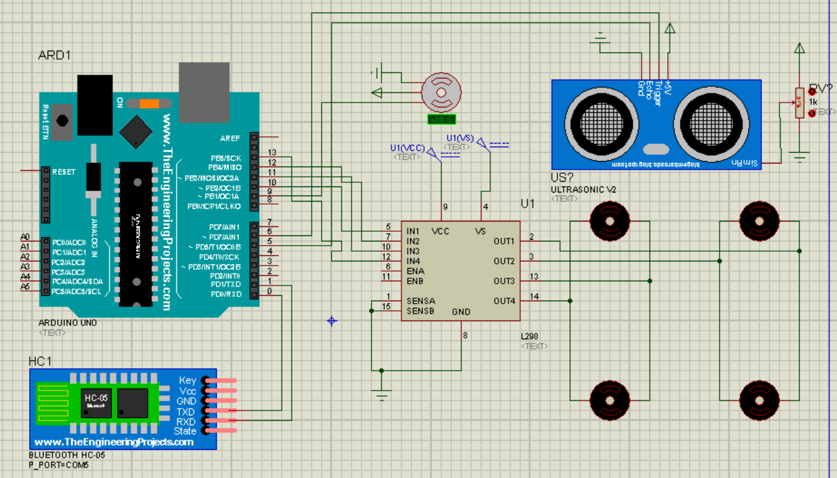
2. Thiết Kế Robot Hút Bụi
2.1. Thiết kế mạch trên Proteus
- Mô hình mạch nối trên Proteus

Slide 11
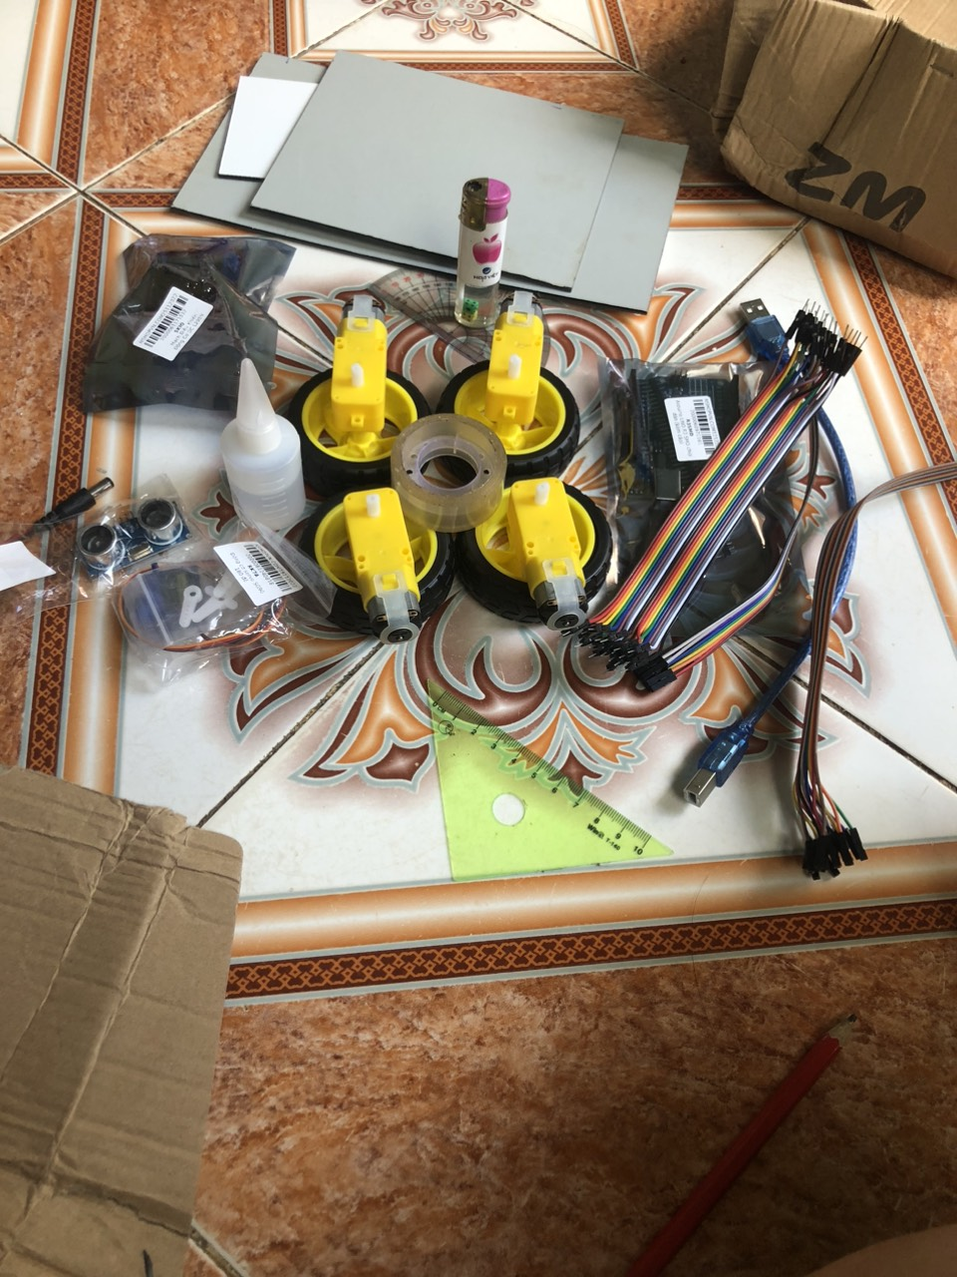
2. Thiết Kế Robot Hút Bụi
2.2. Lắp rắp mô hình thực tế
Thành phần linh kiện:
1 Mạch điều khiển Arduino Uno R3.
1 Mạch điều khiển động cơ L298N.
1 Module Bluetooth HC-05.
5 Motor và 4 bánh xe.
1 cánh quạt.
1 Bảng bìa cứng để làm thân xe.
Dây kết nối.

Slide 12
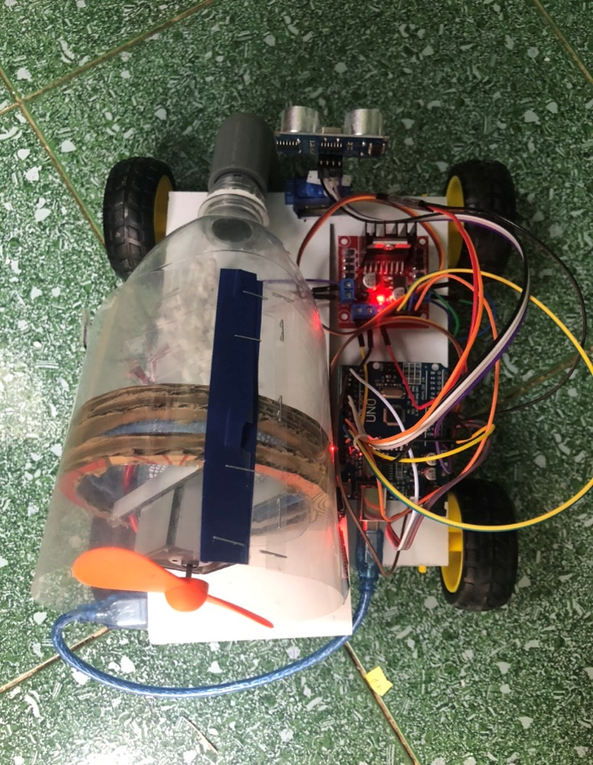
2. Thiết Kế Robot Hút Bụi
2.2. Lắp rắp mô hình thực tế
Mô hình sản phảm hoàn chỉnh

Slide 13
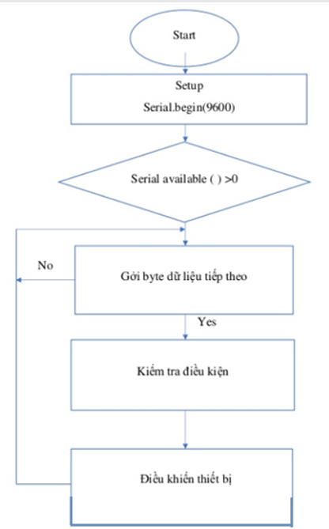
3. Lập Trình Code
3.1. Lập Trình Code Arduino
Lưu đồ giải thuật code Arduino:

Slide 14
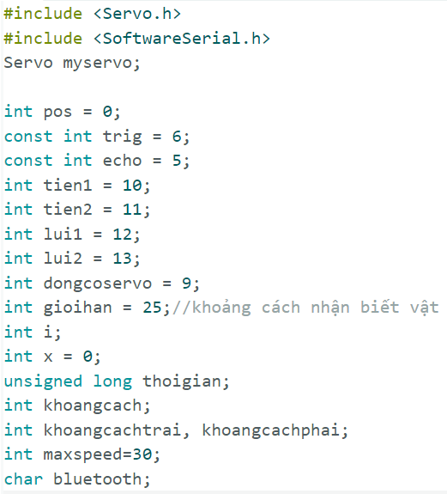
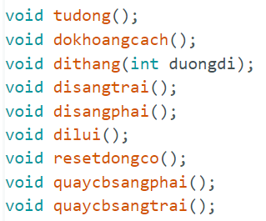
3. Lập Trình Code
3.1. Lập Trình Code Arduino
Khai báo thư viện và các hàm con

Slide 15
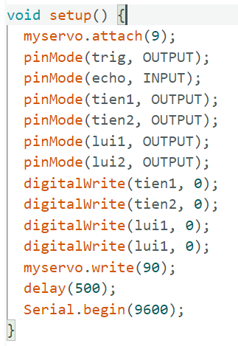
3. Lập Trình Code
3.1. Lập Trình Code Arduino
Hàm setup():

Slide 16
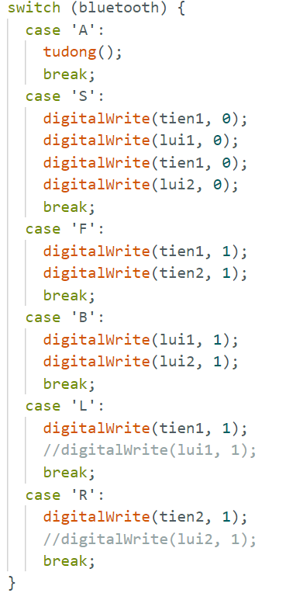
3. Lập Trình Code
3.1. Lập Trình Code Arduino
Hàm loop():
if (Serial.available() > 0) {
bluetooth = Serial.read();
swith (bluetooth) {
case 1{}
case 2{}
...
}
}

Slide 17
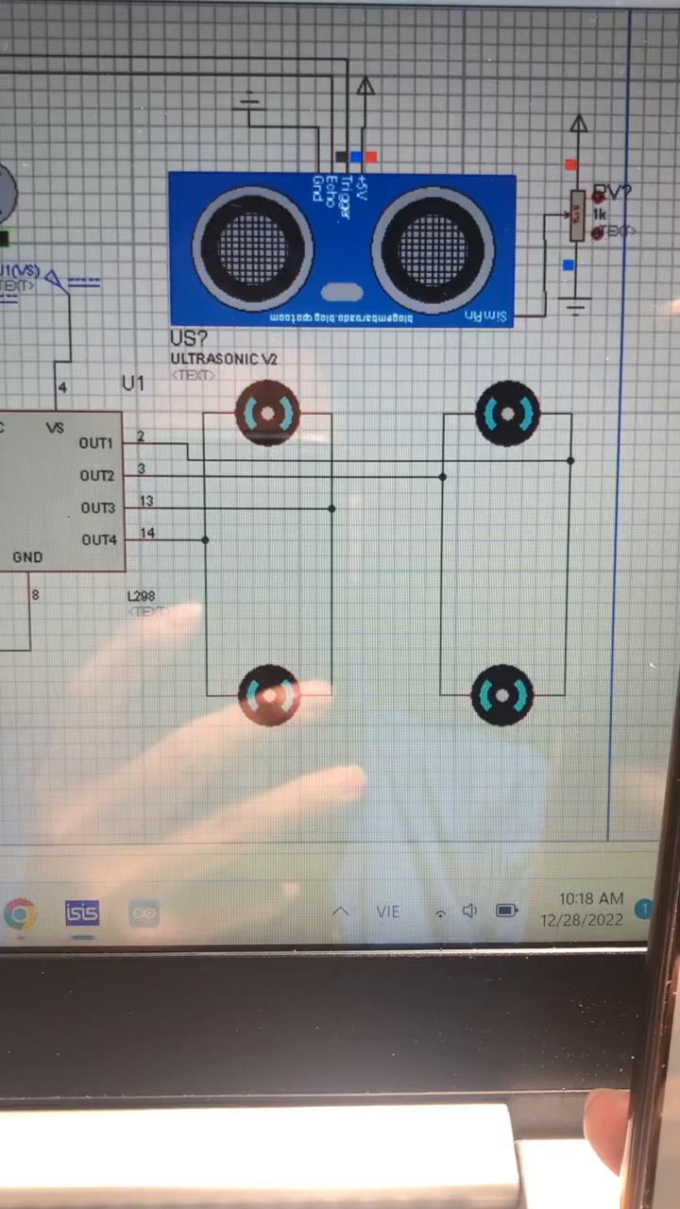
4. Kết Quả
Demo trên mô hình mô phỏng Proteus

Slide 18
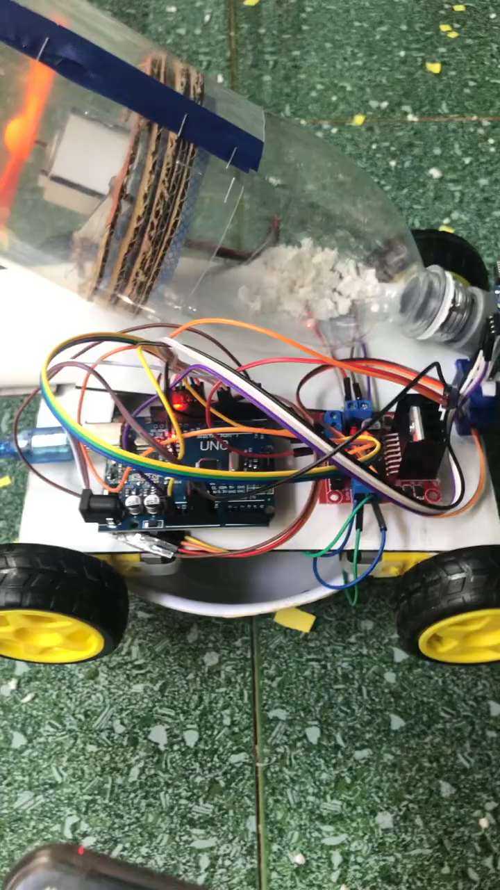
4. Kết Quả
Demo trên mô hình thực tế

Slide 19
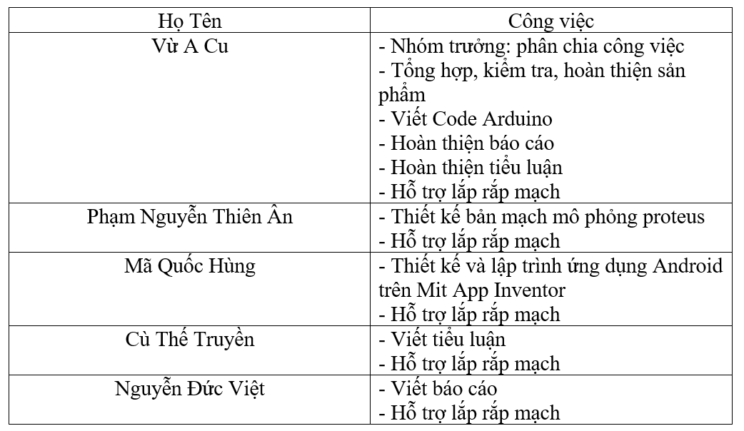
BẢNG PHÂN CÔNG NHIỆM VỤ

Slide 20
Lập Trình Nhúng
Nâng Cao
Robot Hút Bụi Thông Minh
Cảm Ơn Các Bạn Đã Quan Tâm Theo Dõi

